Slide 1
Память в камне

Slide 2
«Мы с прошлым связаны судьбой, бессмертье подвига идёт за нами»

Slide 3
Безусловно, Великая Отечественная война оставила огромный след в истории нашей Родины.
Вот уже на протяжении 75 лет мы ежегодно чтим память погибших в праздник 9 мая. Все мы знаем, что на просторах России ( и не только) были построены памятники Великой Отечественной войне в огромных количествах.
Сегодня мы рассмотрим некоторые из
них, что располагаются в городах-
героях.

Slide 4
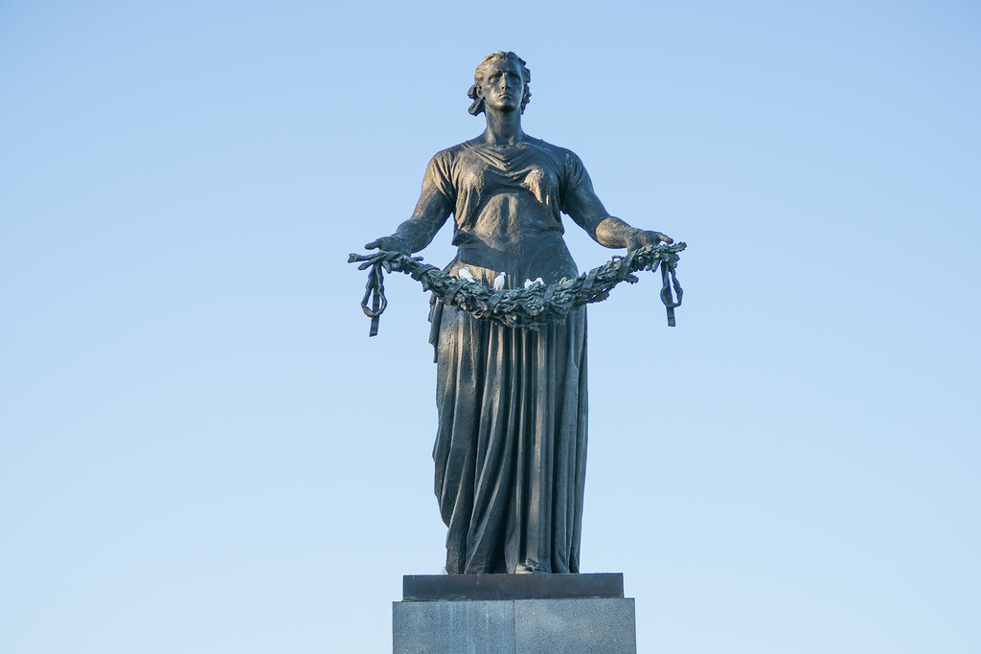
Монумент
«Родина-мать»

Slide 5
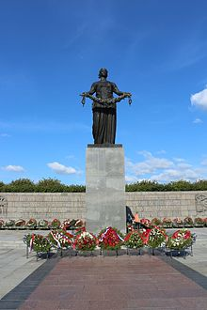
Родина-мать — монумент, установленный в
Санкт-Петербурге на Пискарёвском мемориальном кладбище
в память жертв блокадного Ленинграда.
Здесь лежат ленинградцы. Здесь горожане — мужчины, женщины, дети. Рядом с ними солдаты-красноармейцы. Всею жизнью своею Они защищали тебя, Ленинград…
Ольга Берггольц

Slide 6
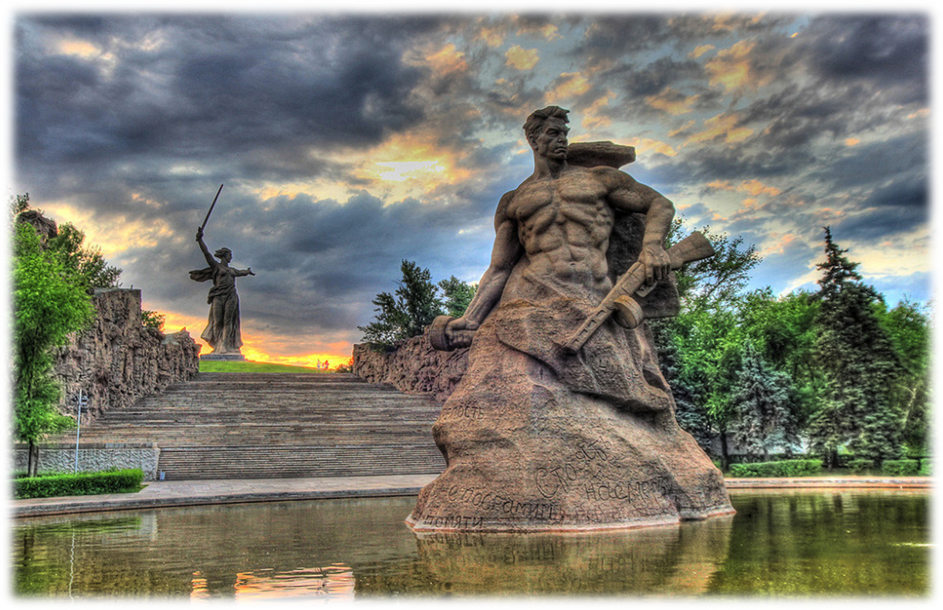

Slide 7
Мамаев курган – огромная архитектурно-скульптурная композиция, связанная общим замыслом и идеей. Протяжённость всего комплекса от подножия до вершины холма составляет 1,5 километра. Памятник композиционно составлен из архитектурных звеньев, как бы нанизанных на общую ось. Друг за другом, один уровень сменяется другим, по мере подъёма появляются все новые составляющие композиции.

Slide 8
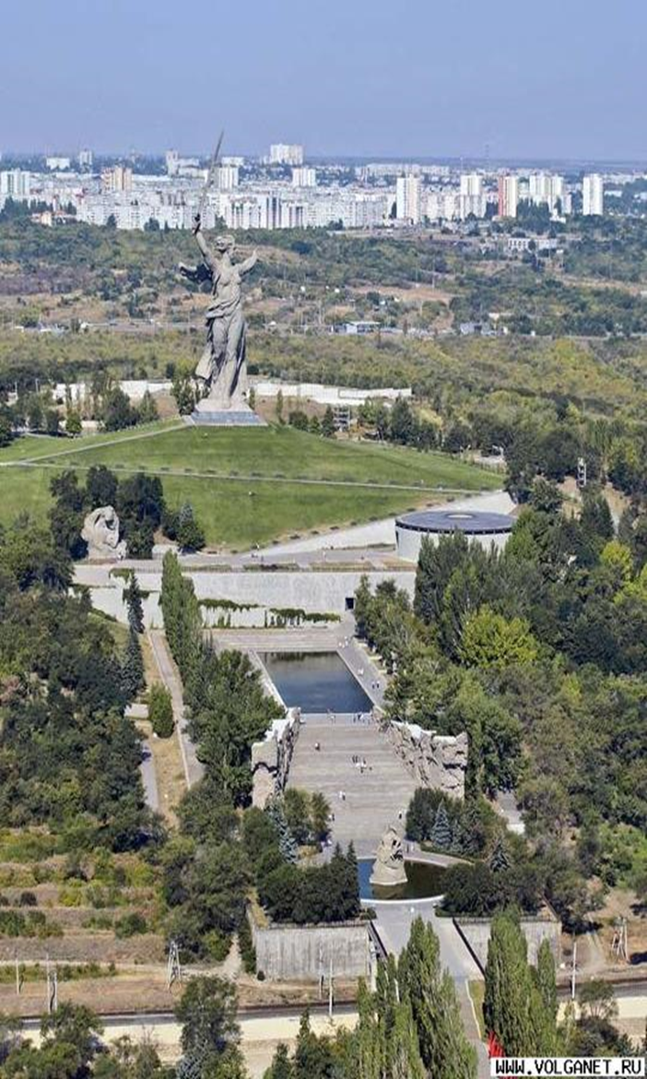
Сегодня Мамаев курган (г.Волгоград) известен в первую очередь памятником-ансамблем «Героям Сталинградской битвы».
На Мамаевом кургане существует несколько братских и индивидуальных могил, в которых покоится прах более 35 000 защитников Сталинграда.

Slide 9
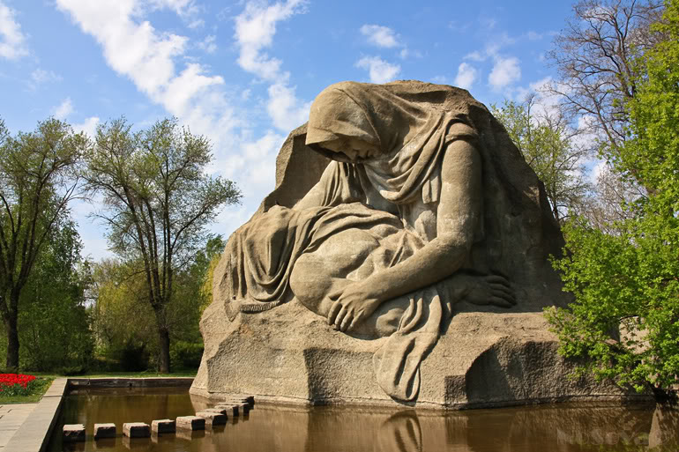
Монумент
«Скорбящая мать»

Slide 10
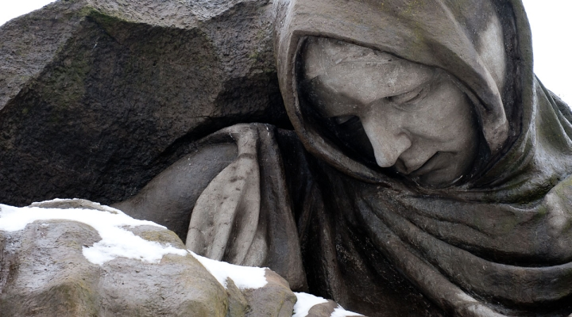
Монумент «Скорбящая мать» установлен в
г. Волгограде на вершине Мамаева Кургана.
Это собирательный образ миллионов советских женщин, потерявших на войне своих близких – сына, мужа, отца. Склонившись, мать оплакивает погибшего, а вместе с ним – всех, отдавших жизнь во имя Победы.

Slide 11
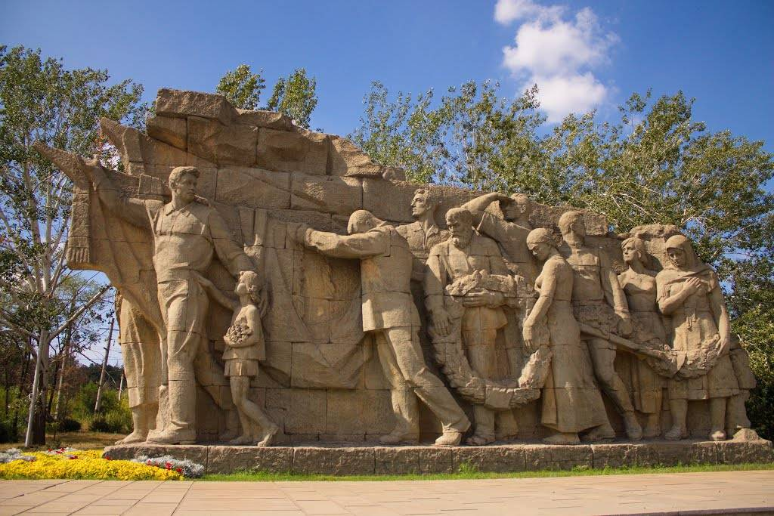
Композиция
«Память поколений»

Slide 12
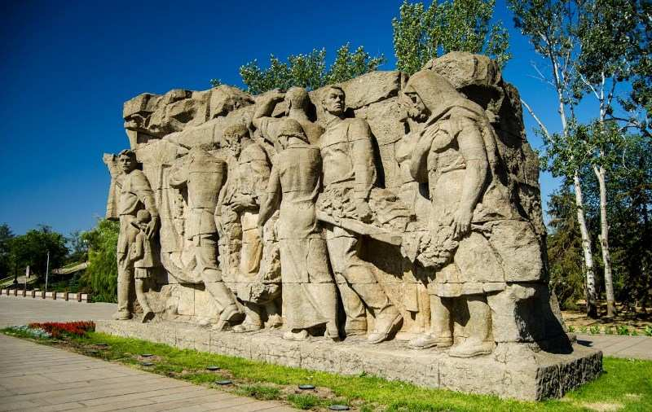
На каменной стене изображено шествие - мужчины, женщины, дети несут цветы, венки и приспущенные знамена, чтобы отдать почести погибшим героям Сталинградской битвы. Композиция символизирует вечную память потомков, которые никогда не предадут забвению подвиг павших защитников города на Волге.

Slide 13
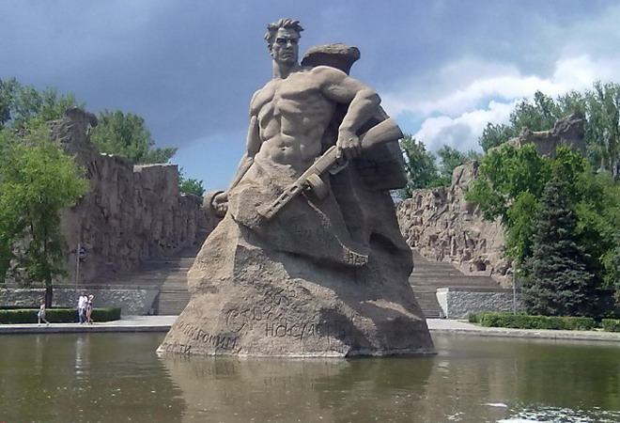
Площадь стоявших
насмерть

Slide 14
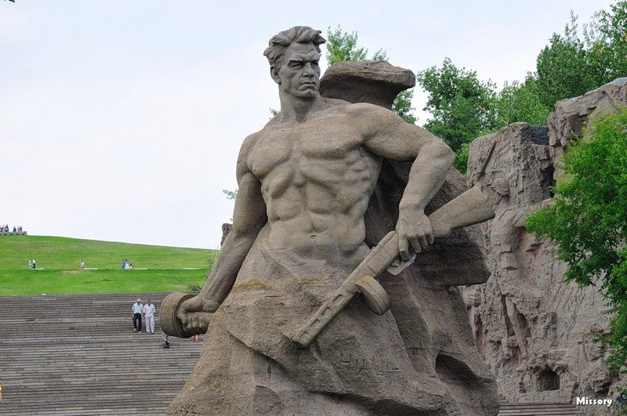
Скальное основание монумента на Мамаевом кургане испещрено надписями: «Стоять насмерть», «За Волгой для нас земли нет», «Ни шагу назад!», «Каждый дом – это крепость», «Не посрамим священной памяти».
Такими надписями солдаты покрывали стены обороняемых сооружений, с этими
словами они шли в бой.

Slide 15
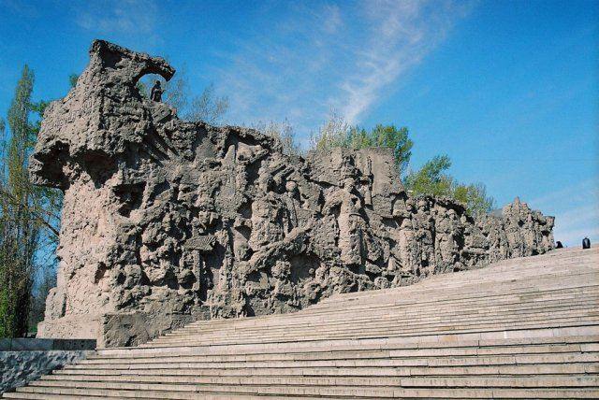
Стены-руины

Slide 16
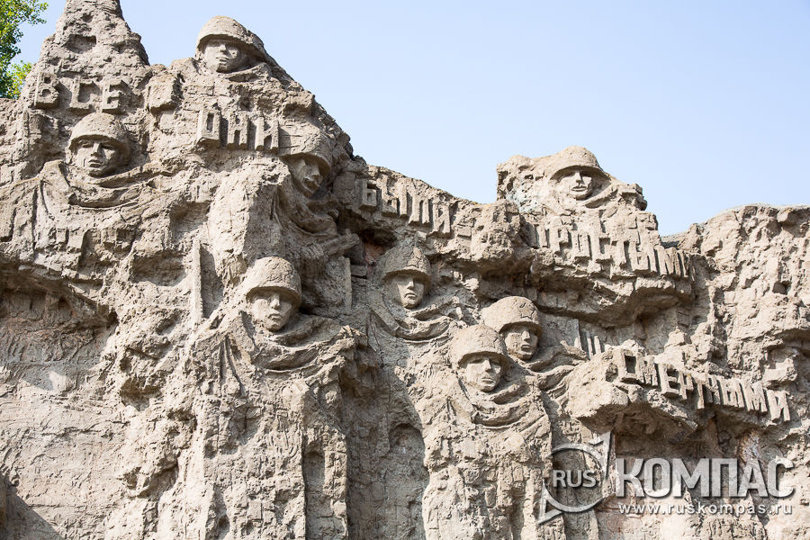
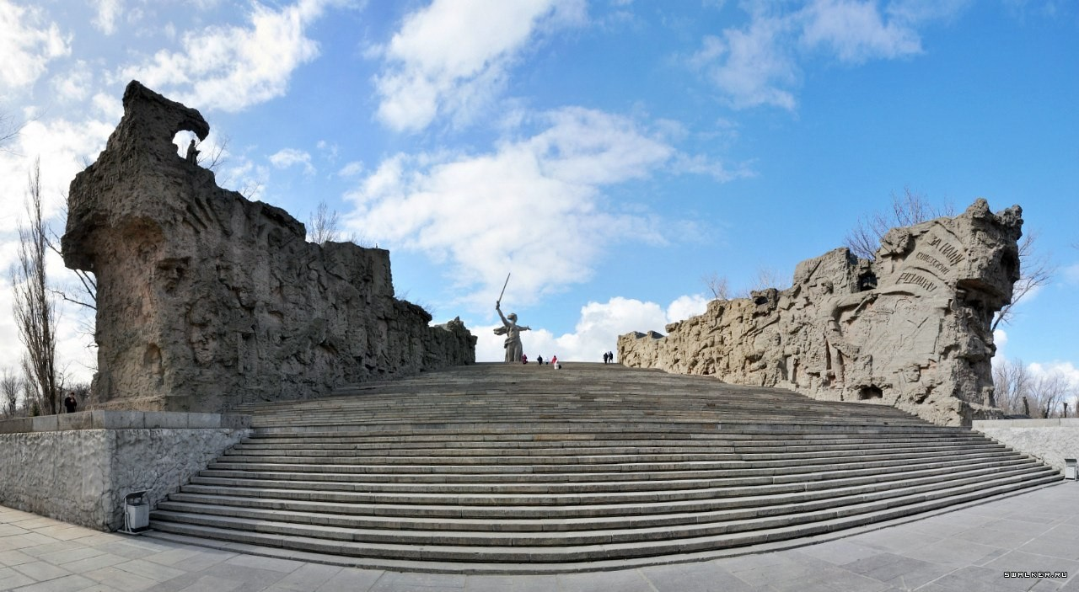
Стены-руины – словно отдельный эпизод из жизни воюющего Сталинграда, помогающий ощутить на себе весь ужас тех времен.
Две огромные каменные стены окружают зрителя с обеих сторон, нагнетая атмосферу военного Сталинграда. Стены-руины на Мамаевом кургане выполнены в форме горельефа: фигуры солдат, орудий и танков, вырубленные в стенах, кажутся объемными и реалистичными.

Slide 17
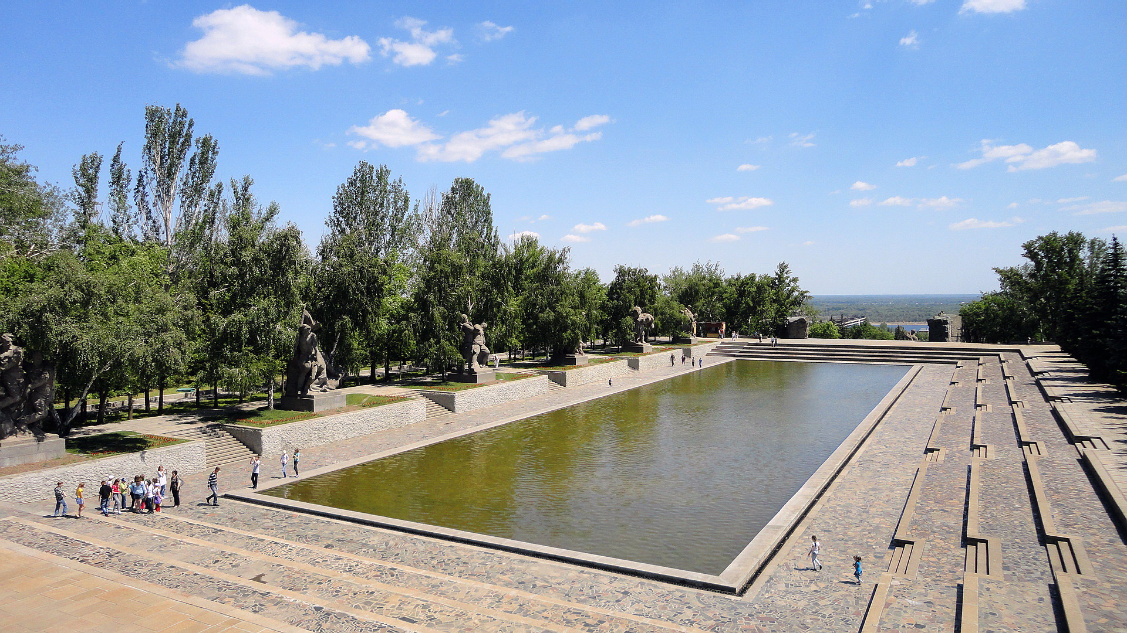
Площадь героев

Slide 18
Скульптурные композиции воссоздают конкретные эпизоды сражений - рассказывают о солдатской дружбе,
о верности воинскому долгу, об истинном героизме.

Slide 19
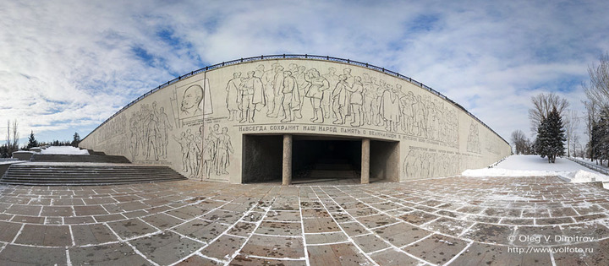
Монументальный
рельеф

Slide 20
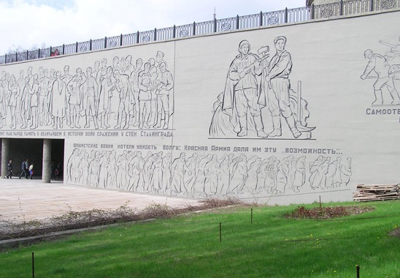
В рельефном изображении воспроизведен рассказ о наступлении советских войск под Сталинградом, радости победы, пленении немецких генералов и солдат, митинге победителей. Картина выглядит объемно и завершённой, рассказывает о героической истории великого подвига славянского народа

Slide 21
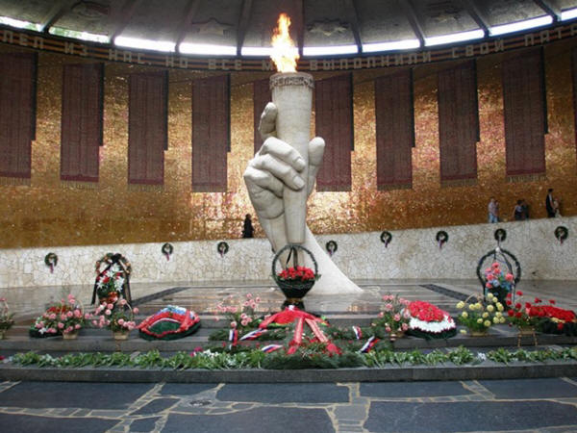
Зал воинской славы

Slide 22
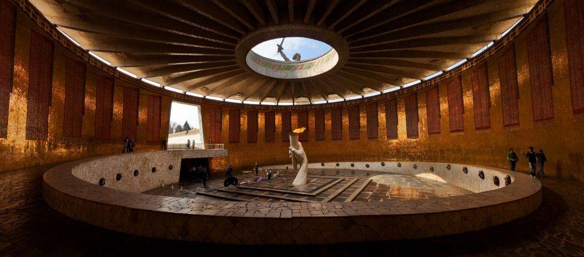
На фоне золотой смальты по всему периметру стены круглого зала свисают 34 символических красных знамени, выполненные также из золотой смальты. На этих мозаичных знаменах — имена воинов, павших в Сталинградской битве (7200 человек).
Над знаменами — широкая лента с надписью:
"Да, мы были простыми смертными,
и мало кто уцелел из нас, но все мы выполнили свой патриотический долг перед священной матерью-Родиной!"

Slide 23
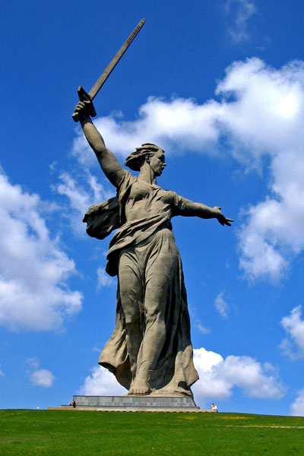
Монумент
«Родина-мать зовёт!»

Slide 24
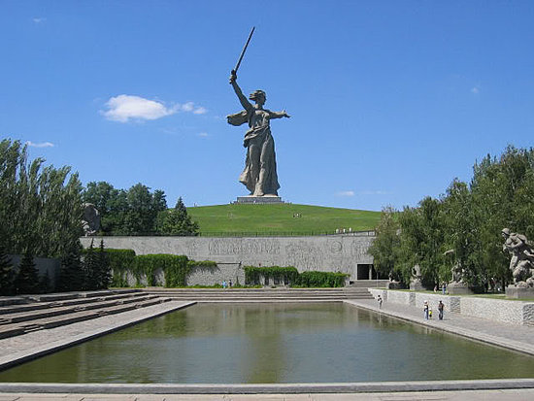
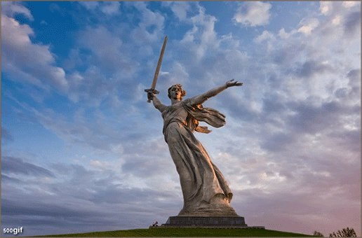
Скульптура «Родина-мать зовет!» является композиционным центром всего ансамбля.
Это — женщина, держащая в руке меч, которая стоит в позе призыва к борьбе. Высота статуи 85 м вместе
с мечом и 52 м без меча.

Slide 25
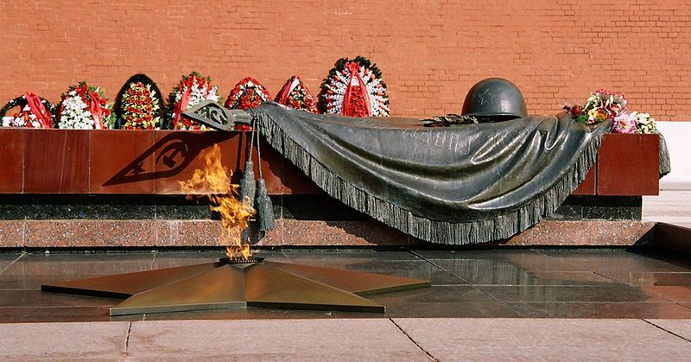
Могила неизвестного
солдата

Slide 26
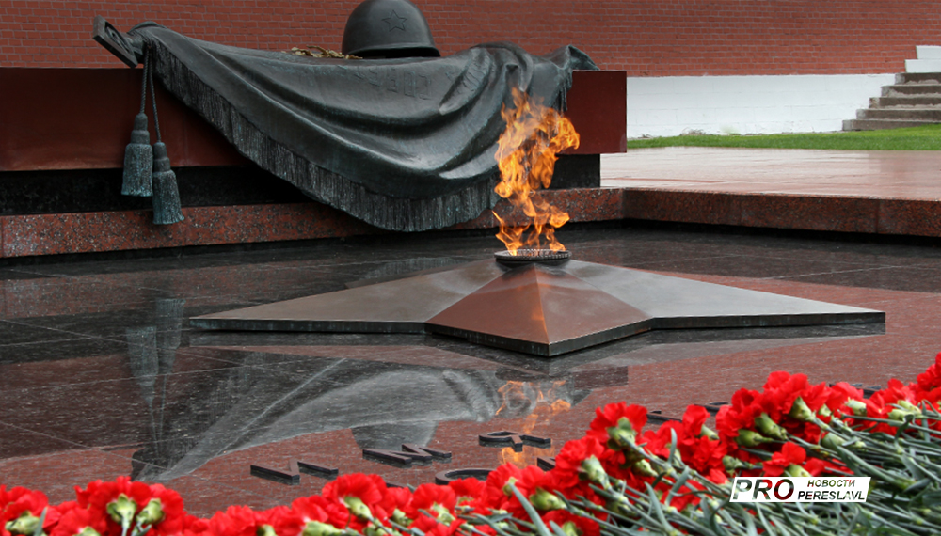
Могила Неизвестного солдата в Москве на
Красной площади у стен Кремля.
На надгробной плите установлена бронзовая композиция – солдатская каска и лавровая ветвь, лежащая на боевом знамени. В центре надпись – «Имя твоё неизвестно, подвиг твой бессмертен».

Slide 27
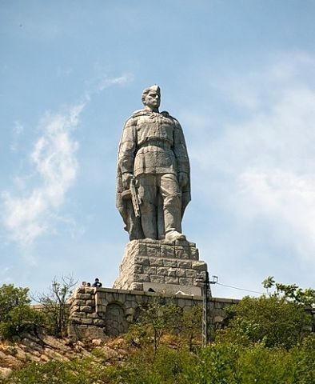
Памятник советскому
солдату -
«Алёша»

Slide 28
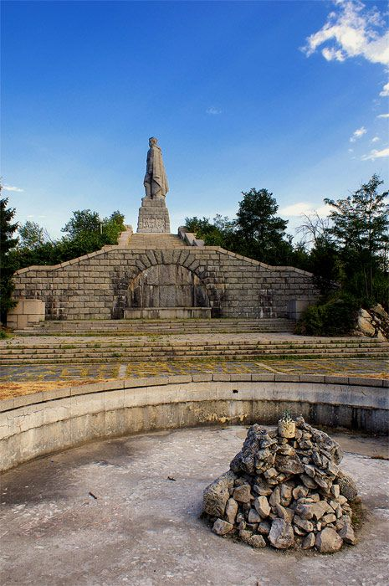
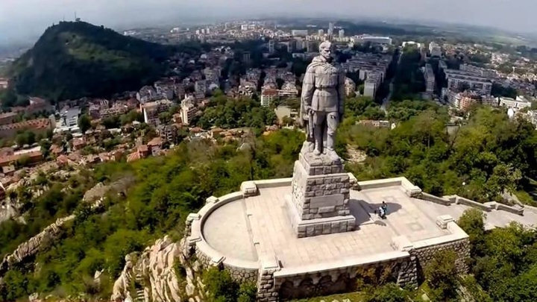
«Алёша»-памятник советскому солдату-освободителю,в болгарском городе
Пловдив на холме Бунарджик («Холм Освободителей»).
В 1966 году поэтом Константином Ваншенкиным и композитором Эдуардом Колмановским была написана песня, посвящённая пловдивскому памятнику, которая так и называлась — «Алёша». До 1989 года эта песня являлась официальным гимном города Пловдив.

Slide 29
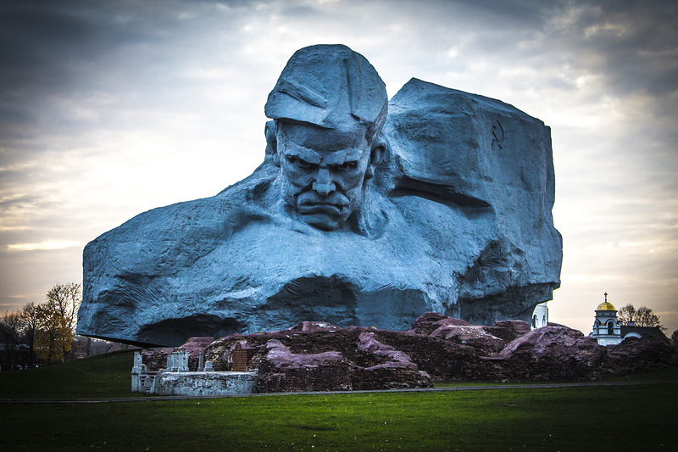
Монумент «Мужество»

Slide 30
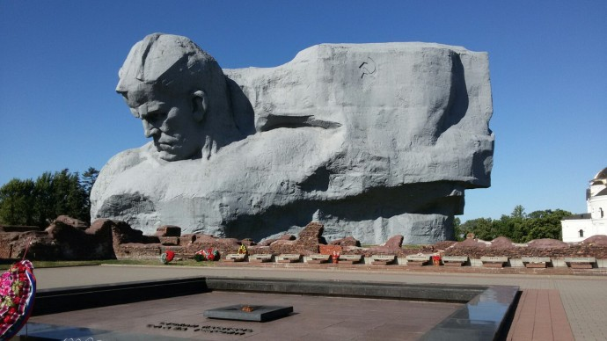
Оборона Брестской крепости в июне 1941 года –
одно из первых сражений Великой Отечественной войны.
Брестская крепость становится символом непоколебимой стойкости советского народа.
Нахмуренные брови, раздутые ноздри, решительный взгляд – это застывшее лицо живого человека, принявшего самое главное решение в своей жизни – погибнуть, но не сдаться.

Slide 31
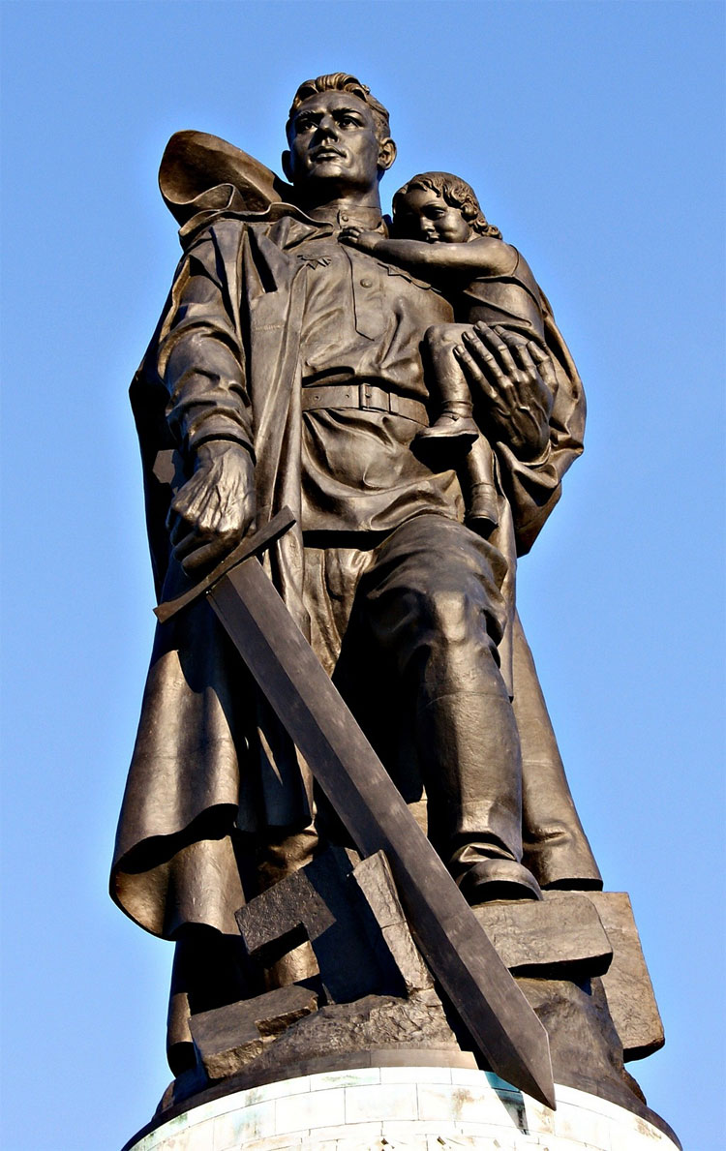
Монумент
«Воин-освободитель»

Slide 32
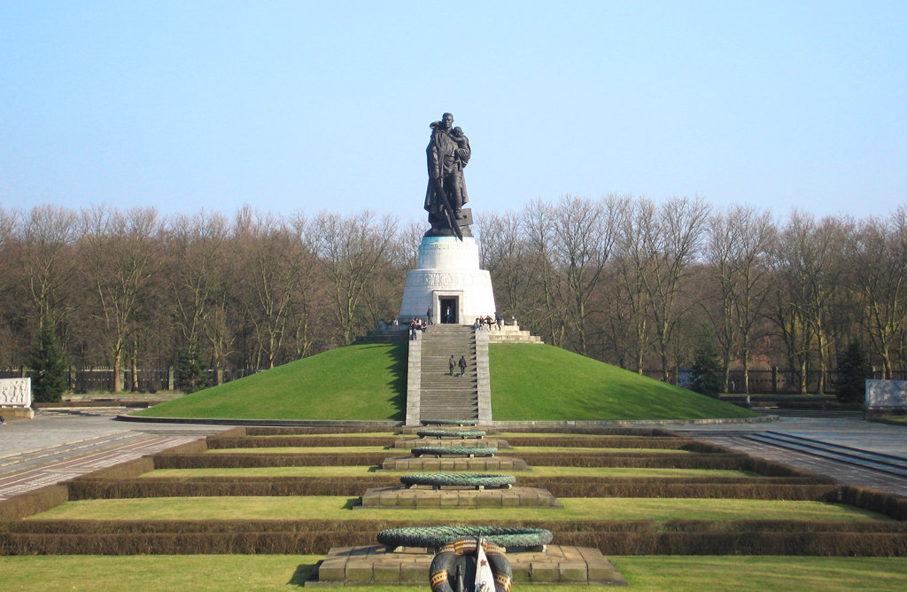
«Во́ин-освободи́тель» — монумент в берлинском Трептов-парке - самый большой из подобных памятников за пределами бывшего Советского Союза и самый известный в мире наряду с Мамаевым курганом в России.
Молодой солдат со спасенной немецкой девочкой на руках и мечом, разрубающим поверженную свастику, возвышается над кронами старых деревьев на могильном холме.

Slide 33
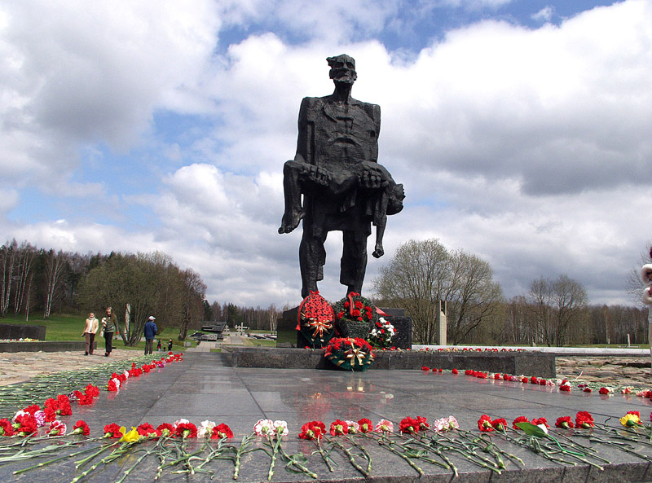
Мемориальный комплекс
«Хатынь»

Slide 34
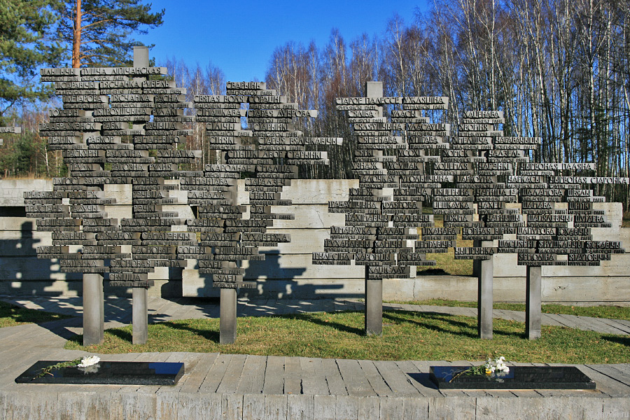
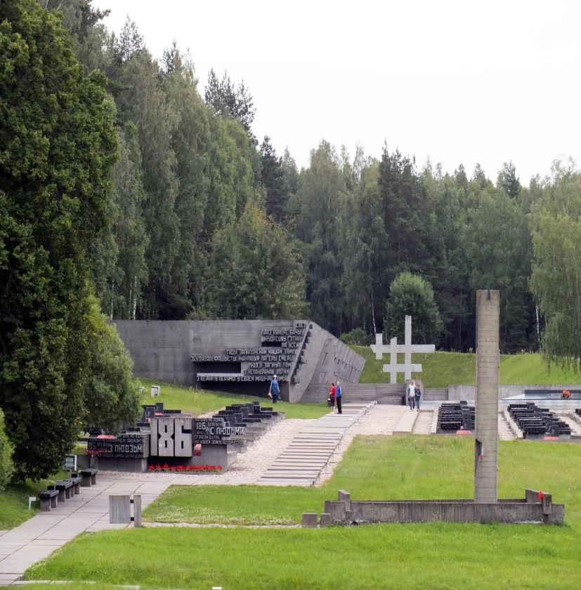
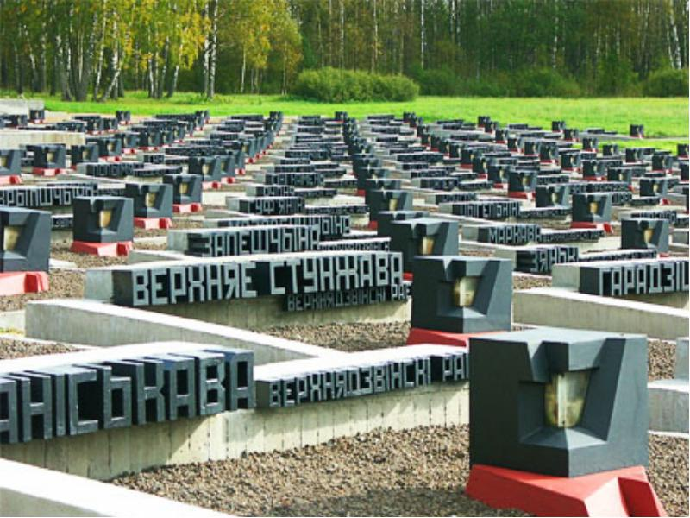
Хаты́нь - деревня в Белоруссии, уничтоженная 22 марта 1943 года карательным отрядом в качестве мести за убийство нескольких немецких военнослужащих. В соответствии с принципом коллективного наказания 149 жителей Хатыни были сожжены заживо или расстреляны за возможное оказание жителями деревни помощи партизанам.
В 1969 году на месте, где находилась деревня, был открыт мемориальный комплекс. Хатынь стала символом массового уничтожения мирного населения, осуществлявшегося нацистами и коллаборационистами на оккупированной территории СССР.

Slide 35
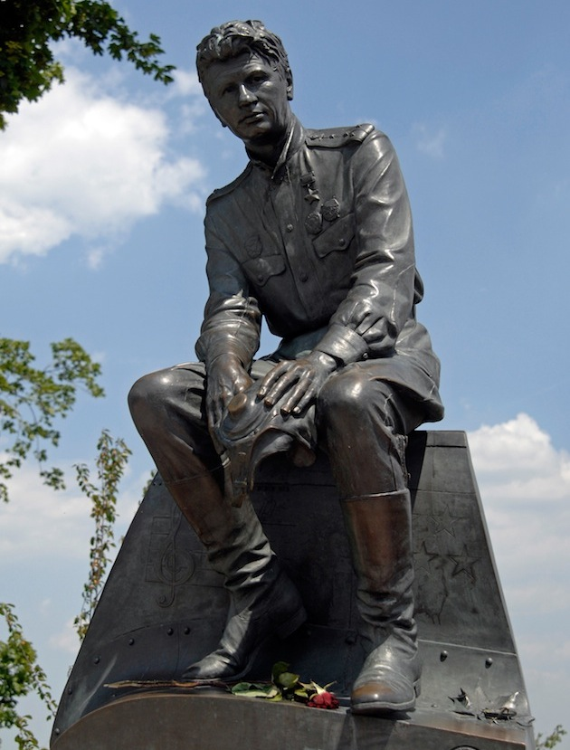
Памятник
военным летчикам

Slide 36
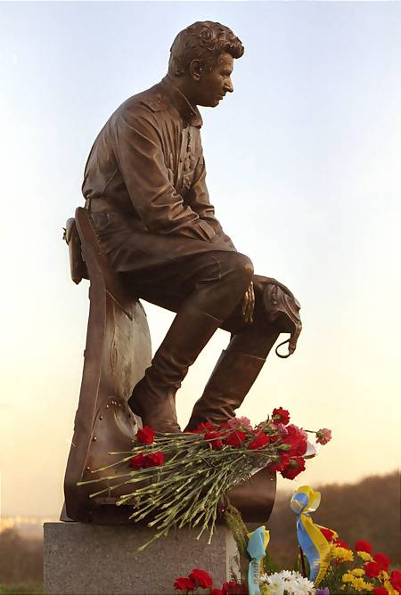
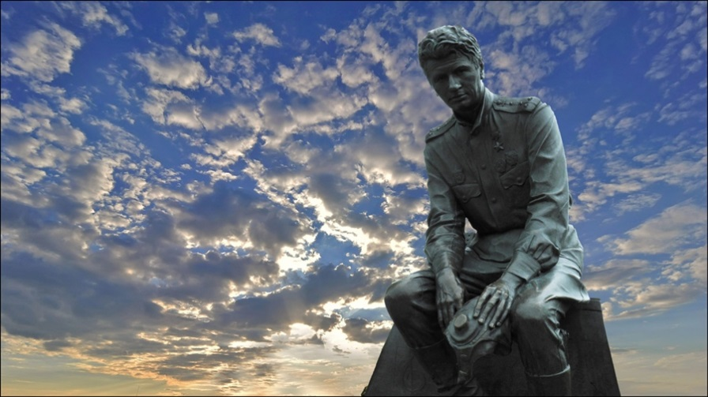
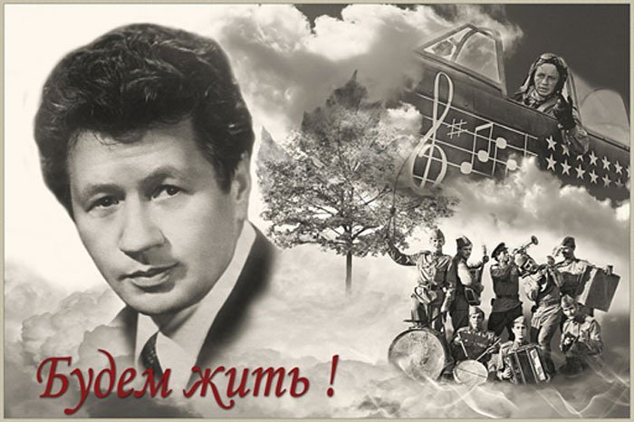
Памятник военным лётчикам в Киеве установлен в парке Славы. Памятник посвящён военным лётчикам, погибшим при освобождении Украины. Фигура памятника списана с Леонида Быкова: он изображён в самом своём известном сценическом образе — командира эскадрильи капитана Алексея «Маэстро» Титаренко из кинофильма «В бой идут одни „старики“». Талантливый актер воплотил в своей роли в этом фильме образ военного лётчика времён Великой Отечественной войны.

Slide 37
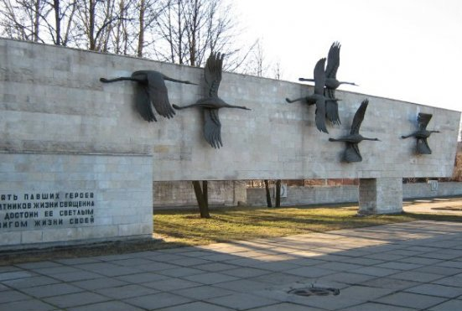
Невское воинское
кладбище.
Мемориал «Журавли»

Slide 38
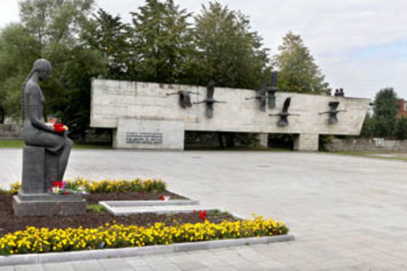
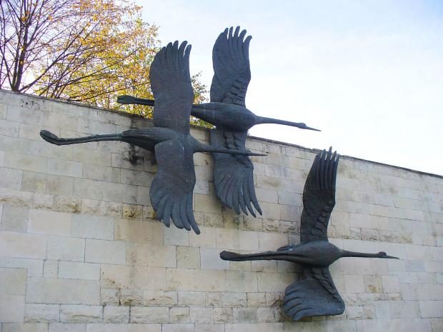
Мемориальное Невское воинское кладбище (г. Санкт -Петербург) В братских могилах покоятся останки защитников и жителей блокадного Ленинграда.
Мемориал «Журавли» представляет собой скульптурную группу из пяти летящих журавлиных фигур. Одним крылом птицы «закреплены» на стене мемориала, свободные крылья они простирают в небо. Журавли стали одним из главных символов потерь, которые понесла планета в годы Второй мировой войны. В отечественной культуре он укрепился благодаря одной из самых любимых в народе песен о войне «Журавли».

Slide 39
Память — наша совесть! Опять война, Опять блокада... А может, нам о них забыть? Я слышу иногда: «Не надо, Не надо раны бередить». Ведь это правда, что устали Мы от рассказов о войне И о блокаде пролистали Стихов достаточно вполне. И может показаться: Правы И убедительны слова. Но даже если это правда, Такая правда — Не права!

Slide 40
Чтоб снова На земной планете Не повторилось той зимы, Нам нужно, Чтобы наши дети Об этом помнили, Как мы!
Я не напрасно беспокоюсь, Чтоб не забылась та война: Ведь эта память — наша совесть. Она, Как сила, нам нужна... (Ю. Воронов)

